Slide 1
Профилактика эмоционального выгорания и поддержка психического здоровья педагогов
Подготовила педагог-психолог
МБДОУ «Детский сад «Солнышко»
Наталья Михайловна Баган

Slide 2
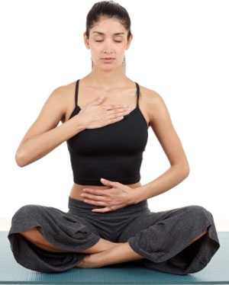
Способы физиологической саморегуляции:
Различные движения потягивания и расслабления мышц
Посещение бассейна, тренажерного зала, занятия йогой и т.д.

Slide 3
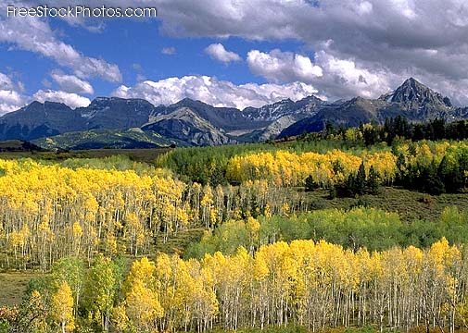
Способы физиологической саморегуляции:
РЕЛАКСАЦИЯ — это метод, с помощью которого можно частично или полностью избавляться от физического или психического напряжения.

Slide 4
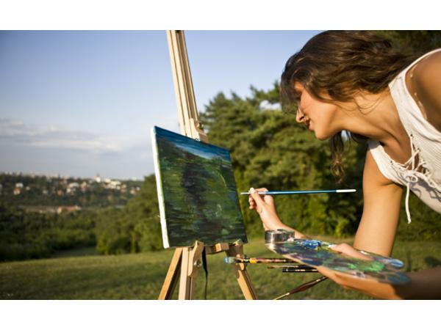
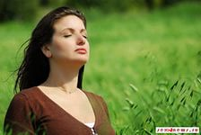
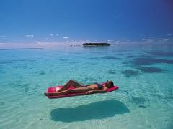
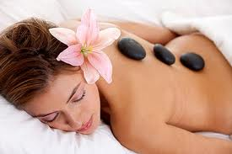
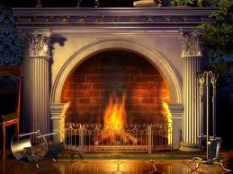
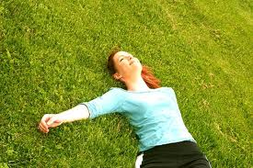

Slide 5
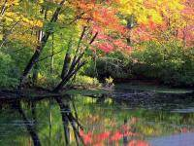
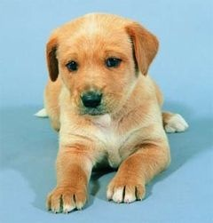
ЕСТЕСТВЕННЫЕ СПОСОБЫ РЕГУЛЯЦИИ ОРГАНИЗМА
длительный сон,
вкусная еда,
общение с
природой и
животными,
движение,
танцы,
музыка.

Slide 6
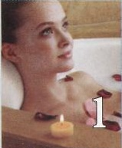
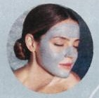
ЕСТЕСТВЕННЫЕ СПОСОБЫ РЕГУЛЯЦИИ ОРГАНИЗМА
баня, сауна, массаж;
горячая ванна
с пеной;
SPA-процедуры.

Slide 7
Способы эмоциональной саморегуляции:
смех, улыбка, юмор;
размышления о хорошем, приятном;
рассматривание цветов в помещении, пейзажа за окном, фотографий, других приятных или дорогих вещей;
мысленное обращение к высшим силам (Богу, Вселенной, великой идее);

Slide 8
Способы эмоциональной саморегуляции:
«купание» (реальное или мысленное) в солнечных лучах;
вдыхание свежего воздуха;
чтение стихов;
высказывание похвалы, комплиментов кому-либо просто так.
Занятие любимым делом - хобби .

Slide 9
САМОВНУШЕНИЕ И САМОПООЩРЕНИЕ
Находите возможность хвалить себя в течение рабочего дня не менее 3–5 раз.
В случае даже незначительных успехов целесообразно хвалить себя, мысленно говоря: «МОЛОДЕЦ!», «УМНИЦА!», «ЗДОРОВО ПОЛУЧИЛОСЬ!», «Я ОТЛИЧНО СПРАВИЛАСЬ!», «КАК Я ЛЮБЛЮ СЕБЯ!».
Дарите себе подарочки и милые безделушки.

Slide 20
ВЫВОДЫ:
ЗАБОТЬТЕСЬ О СВОЕМ ПСИХИЧЕСКОМ ЗДОРОВЬЕ, КОЛЛЕГИ!
НЕ ДОВОДИТЕ УРОВЕНЬ ПСИХИЧЕСКИХ НАРУЗОК ДО КРИТИЧЕСКИХ!

